Slide 1




Proiecte europene cu impact în viața noastră
Inspectoratul General pentru Situații de Urgență
Joi, 24 octombrie 2019

Slide 2
VIZIUNE 2020
Dată depunere: Noiembrie 2019;
Durata de implementare: 36 luni;
Obiectiv general al proiectului: Dezvoltarea și consolidarea capacității de răspuns la dezastre, a autorităților responsabile, prin dezvoltarea următorilor piloni strategici: terestru, maritim, aerian respectiv comandă și control;
Buget: 650 mil euro - 437 mil euro pentru dotarea unităților IGSU cu tehnica si echipamente care vizează toate tipurile de riscuri iar de 213 milioane euro vor fi cumpărate aeronave (elicoptere operate de piloții IGAV) destinate misiunilor de salvare.

Slide 3
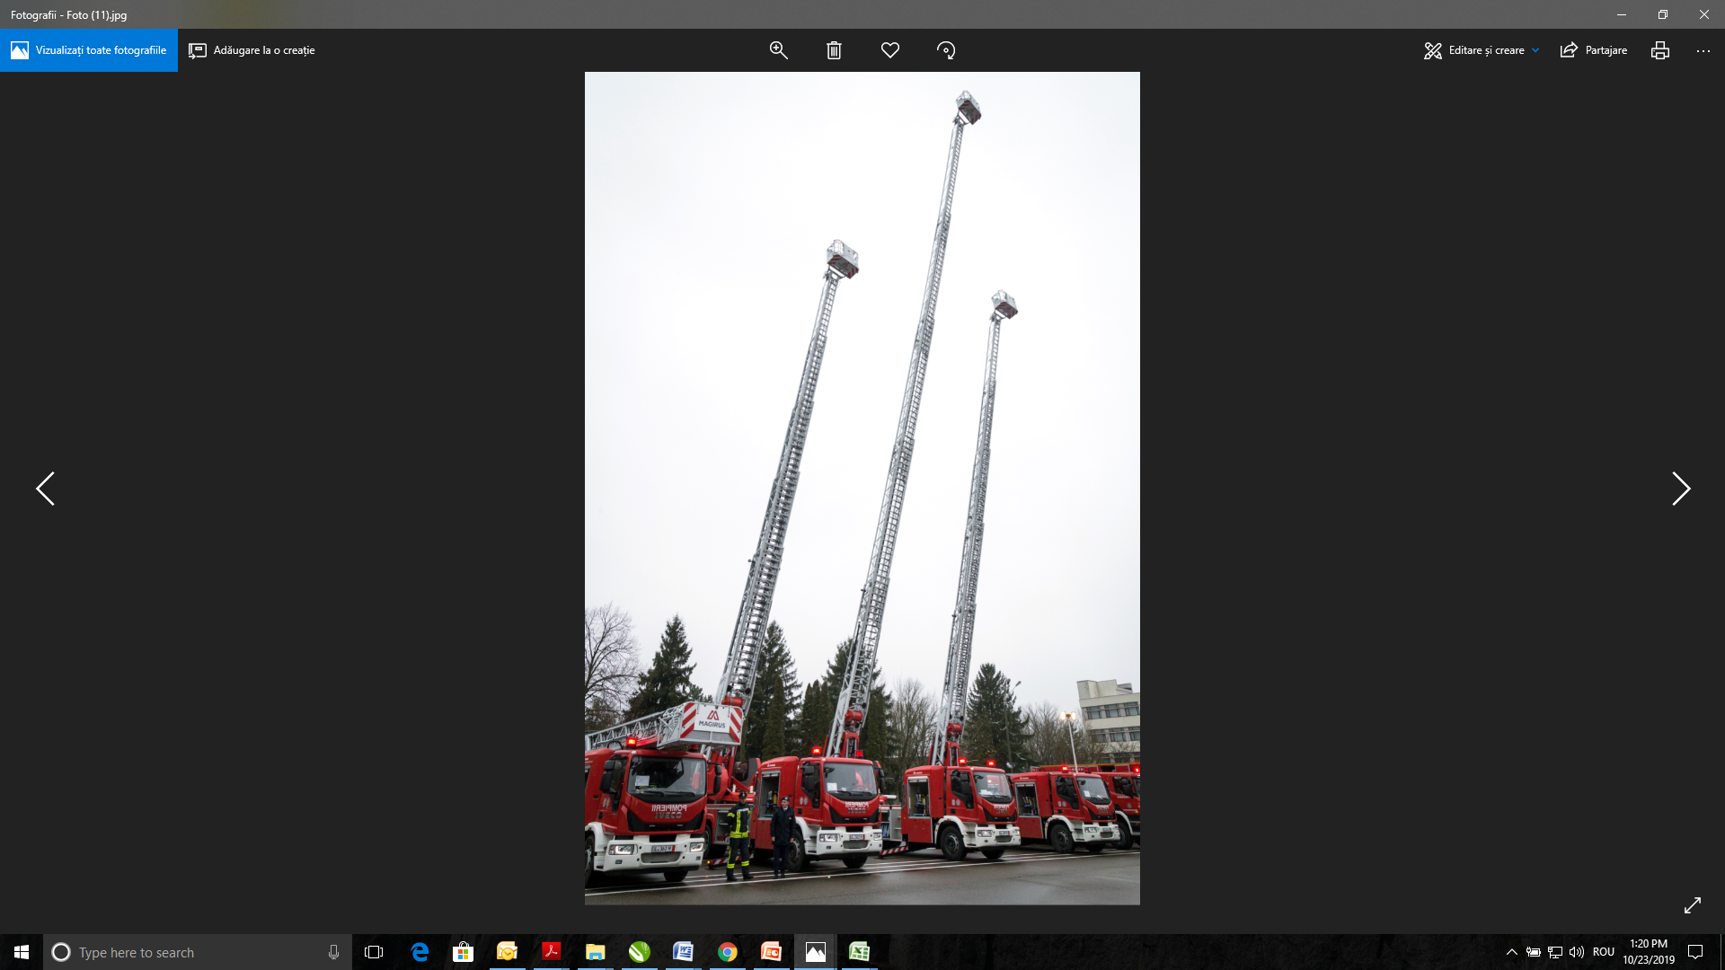
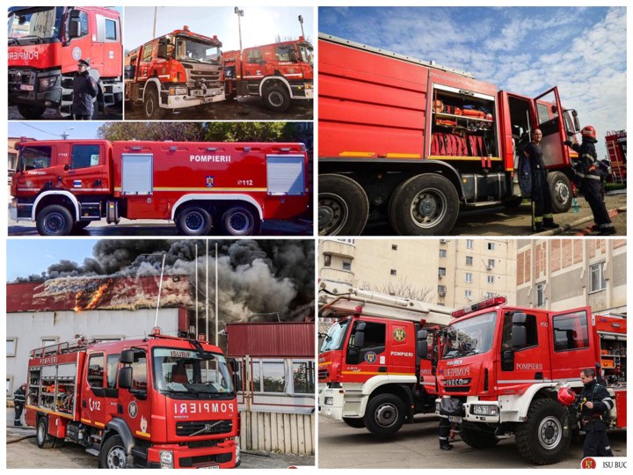
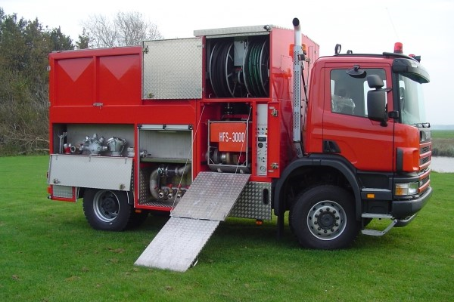
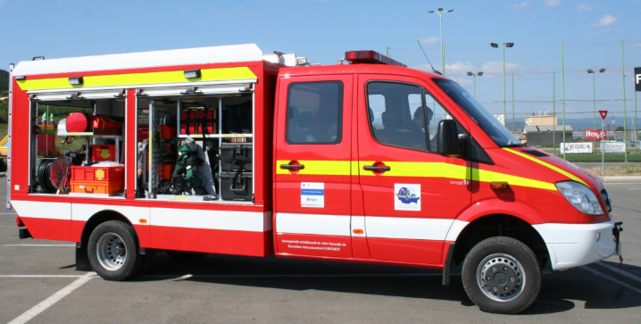
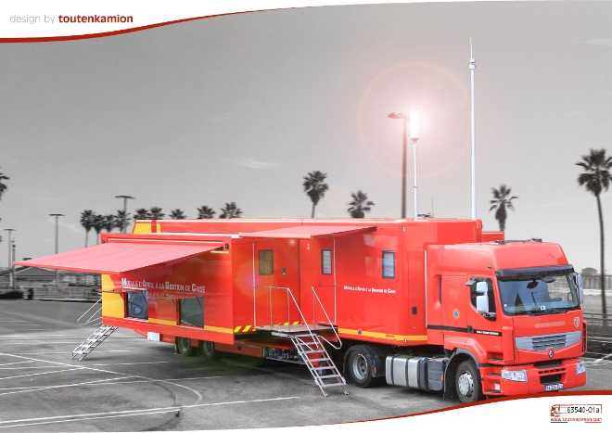
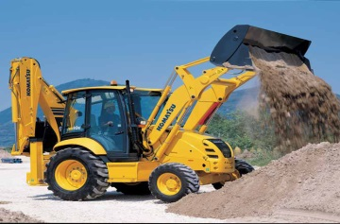
REZULTATE
Sunt vizate containere, autospeciale de stingere (inclusiv pentru incendii de pădure), tehnica grea de intervenție ( Buldoescavatoare), autoscări si alte tipuri de echipamente destinate intervenției la dezastre.
1. Autospeciale de stingere
2.Autospeciale pentru inundații, cu capacitate foarte mare de evacuare a apei
3. Autospeciale de salvare de la înălțime
4. Autospeciale de descarcerare
5. Tehnica grea de intervenție
6. Punct național de comanda

Slide 4
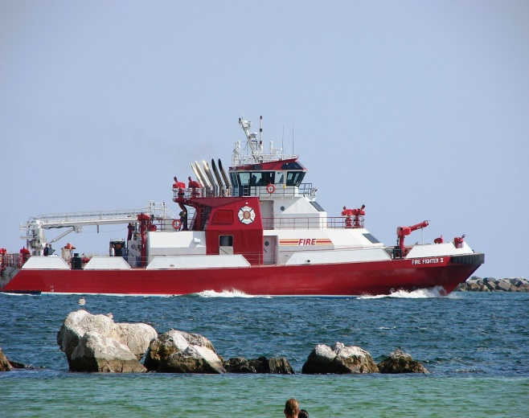
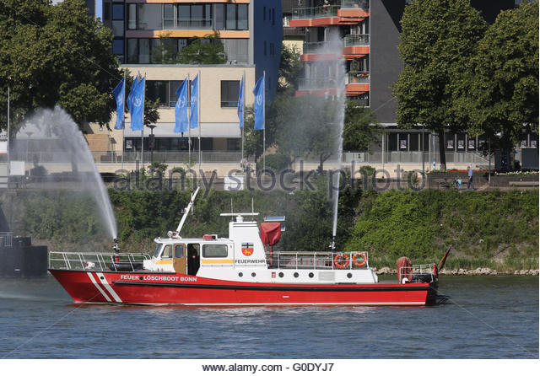
Elemente de noutate
Navă multirol - Având în vedere faptul că IGSU are misiunea de a asigura intervenţia pentru stingerea incendiilor şi salvarea persoanelor la navele aflate în porturi şi în apele teritoriale române, este imperios necesară achiziția unei nave multirol care va deservi zona Mării Negre, deoarece, în prezent, IGSU nu are în dotare o astfel de capabilitate maritimă
Șalupă fluvială de intervenție multirol - 3 șalupe fluviale de intervenție multirol dispuse pe sectorul Dunării ce străbate teritoriul național.

Slide 5
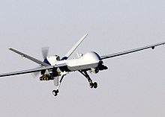
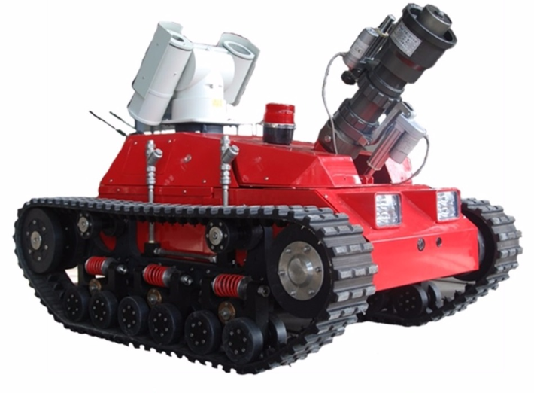
Elemente de noutate
Sistem de vehicule aeriene fără echipaj uman la bord (UAV) - are rolul de a survola zona unei situații de urgență de amploare și de a transmite date cu privire la aceasta în vederea luării deciziilor oportune pentru eficientizarea intervenției.
Autospecială cu roboți - sistemele mobile de stingere a incendiilor cu roboți sunt concepute să îndeplinească următoarele sarcini principale: analizarea și localizarea incendiilor, efectuarea căutării și salvării, monitorizarea variabilelor periculoase.

Slide 6
MULTI RISC – MODUL II
Dată depunere: TRIMESTRUL I 2020;
Durata de implementare: 36 luni;
Obiectiv: Consolidarea și dezvoltarea rezilienței populației și autorităților în situații multi-risc prin crearea infrastructurii de pregătire în domeniu, îmbunătățirea pregătirii personalului cu atribuții în situații de urgență, dotarea cu tehnică pentru gestionarea situațiilor multi-risc, creșterea capacității de cooperare și colaborare la nivel local, regional, național și european.
Buget: aproximativ 67.000.000 euro

Slide 7
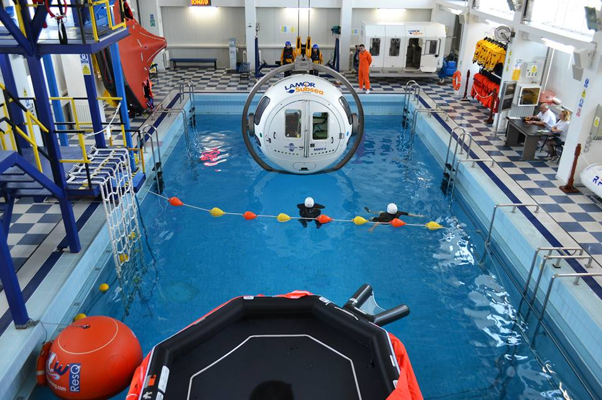
REZULTATE
Centrul de formare si pregătire a scafandrilor de intervenție (Medgidia, jud. Constanta);

Slide 8
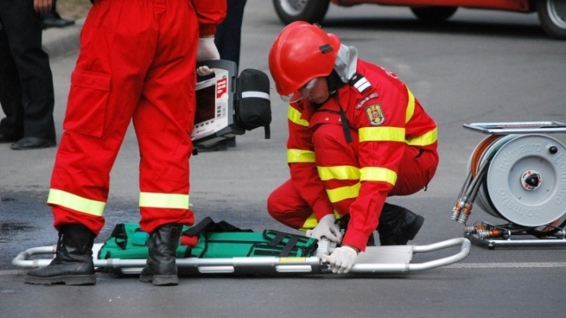
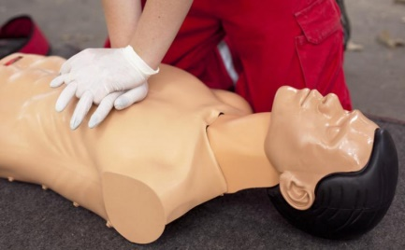
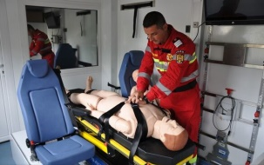
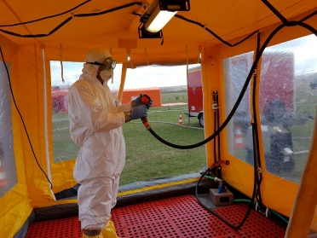
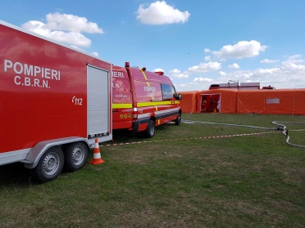
REZULTATE
Centrul de excelenta pentru pregătirea personalului operativ la dezastre (Gornești, jud. Mureș);

Slide 9
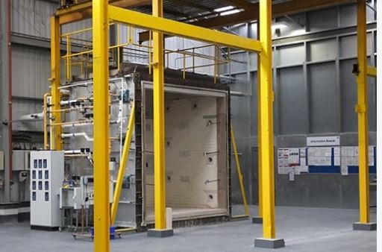
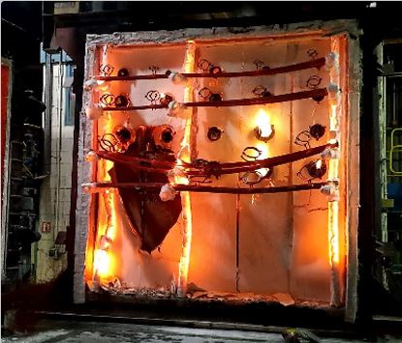
REZULTATE
Centrul Național pentru Securitate la Foc și Protecție Civilă.

Slide 10
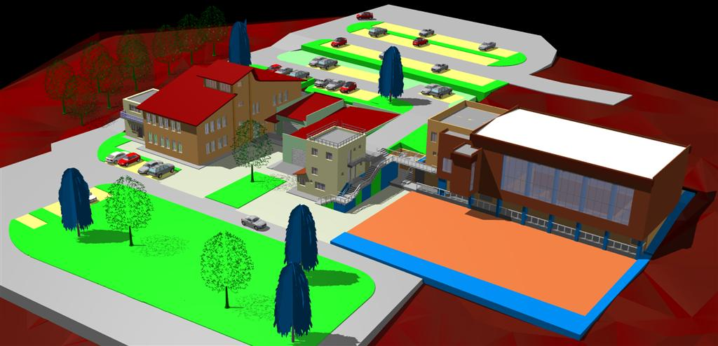
REZULTATE
Centrul de pregătire pentru stingerea incendiilor, căutare - salvare urbană și salvări din medii ostile vieții (Boldești, jud. Prahova);

Slide 11
MULTI RISC – MODUL III
DURATA PROIECTULUI: 36 luni
BUGETUL: 52.186.722,56 lei
PERIOADA DE IMPLEMENTARE: 17.10.2019 – 16.10.2022
AXA PRIORITARĂ, OBIECTIVUL SPECIFIC: AP - Incluziunea sociala si combaterea sărăciei, OS - Îmbunătățirea nivelului de competențe al profesioniștilor din sectorul medical
OBIECTIVUL GENERAL AL PROIECTULUI: Îmbunătățirea competențelor personalului din cadrul serviciilor de urgența în vederea asigurării unor servicii de calitate orientate pe nevoile comunitarilor si a societății în ansamblu.

Slide 12
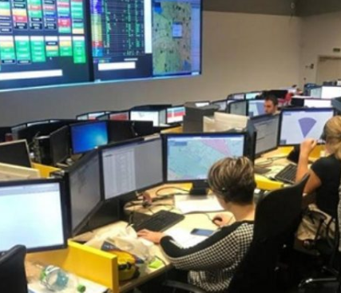
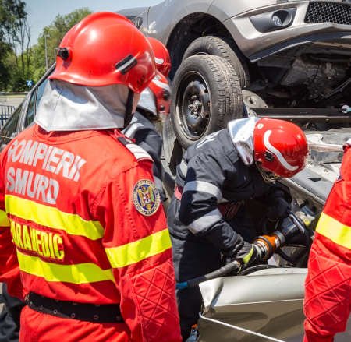
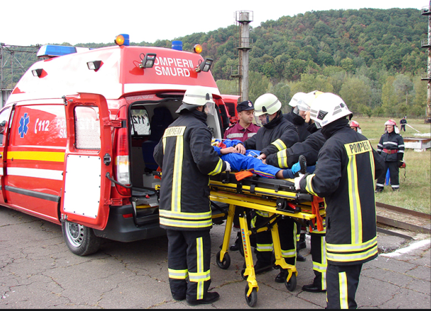
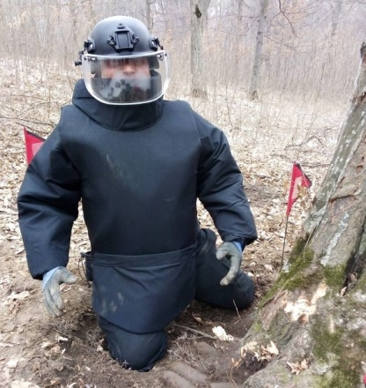
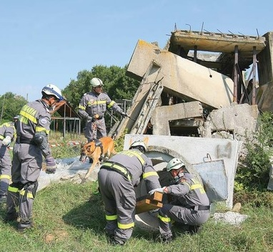
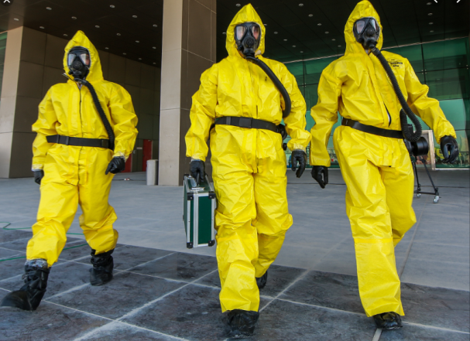
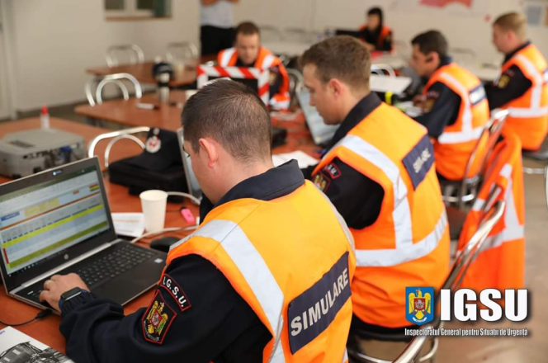
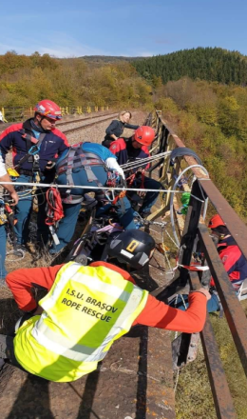
GRUP ȚINTĂ
Prin intermediul activităților propuse spre finanțare se intenționează instruirea a 9011 persoane din cadrul IGSU si unităților subordonate, UPU, SAJ, SABIF si Serviciilor publice Salvamont si Salvaspeo la nivelul României.

Slide 13
VĂ MULTUMESC
PENTRU ATENȚIE!

